Slide 1
Konstrukční řešení uložení zadní nápravy experimentálního vozidla
Autor bakalářské práce: Michal Krlín
Vedoucí bakalářské práce: Ing. Jan Kolínský, Ph.D.
Oponent: Ing. Marek Šafář

Slide 2
Motivace a důvody k řešení daného problému
Osobní zájem o soutěž Shell Eco-marathon
Osobní zájem o CAD software
Návaznost na práce minulých a budoucích absolventů
Filip Koutník, 2019 - Optimalizace designu vozidla pro Shell Eco-Marathon

Slide 3
Cíl práce
Návrh zavěšení zadní nápravy experimentálního vozidla vyhovujícího specifikaci Shell Eco-marathonu za použití sériově vyráběných dílů

Slide 4
Výzkumný problém
1. výzkumný problém
Volba správných komponentů zadního kola
2. výzkumný problém
Návrh vhodného rámu a dílů pro uložení zadního kola
Volba vhodné konfigurace rozměrů profilů a materiálu
3. výzkumný problém
Umístění brzdových třmenů dle Post-Mount standardu

Slide 5
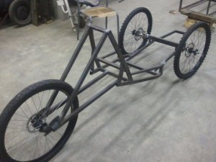
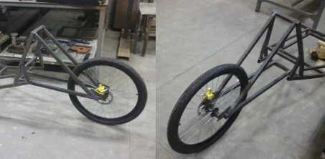
Inspirace
Vozidlo vysokoškolského týmu ENSEMiacs

Slide 6
Použité metody
Software Autodesk Inventor Professional 2020
3D náčrt
Generátor rámových konstrukcí
Analýza rámových konstrukcí
Klasické modelovací metody Inventoru

Slide 7
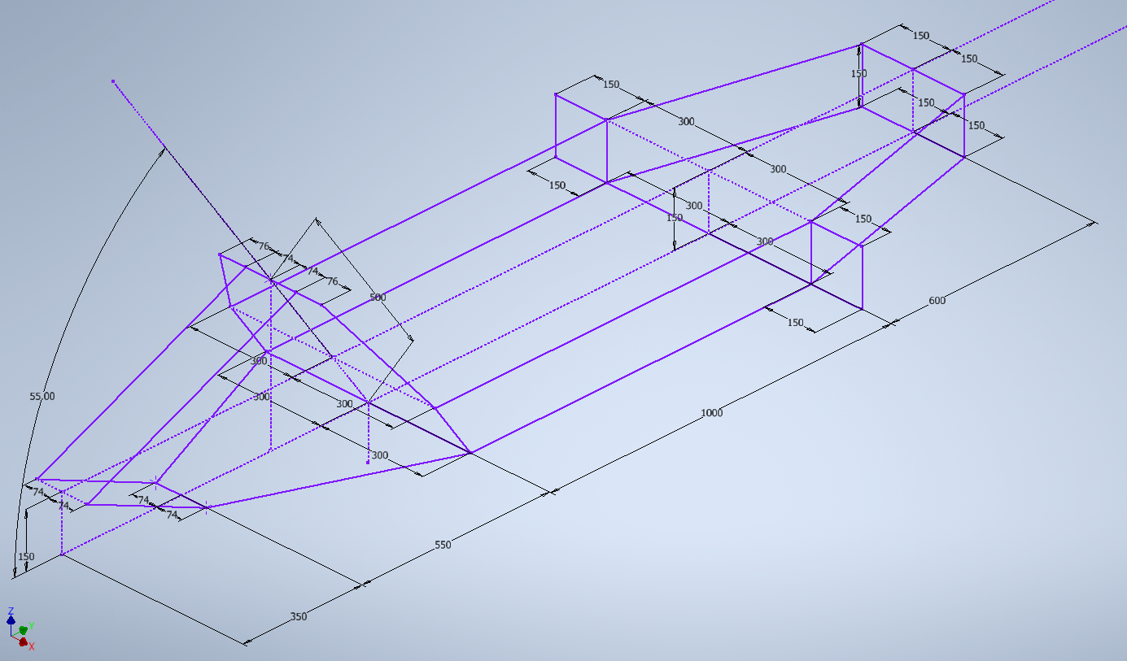
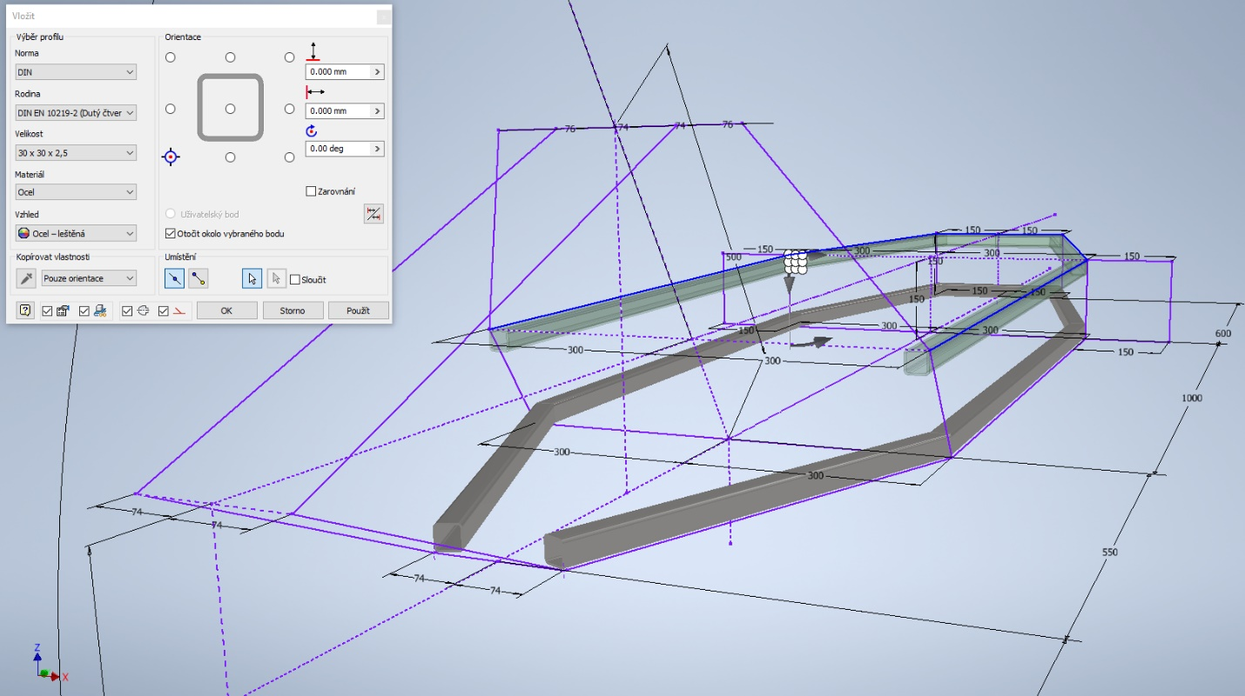
Konstrukční návrh rámu
3D náčrt kostry rámu
Generátor rámových konstrukcí

Slide 8
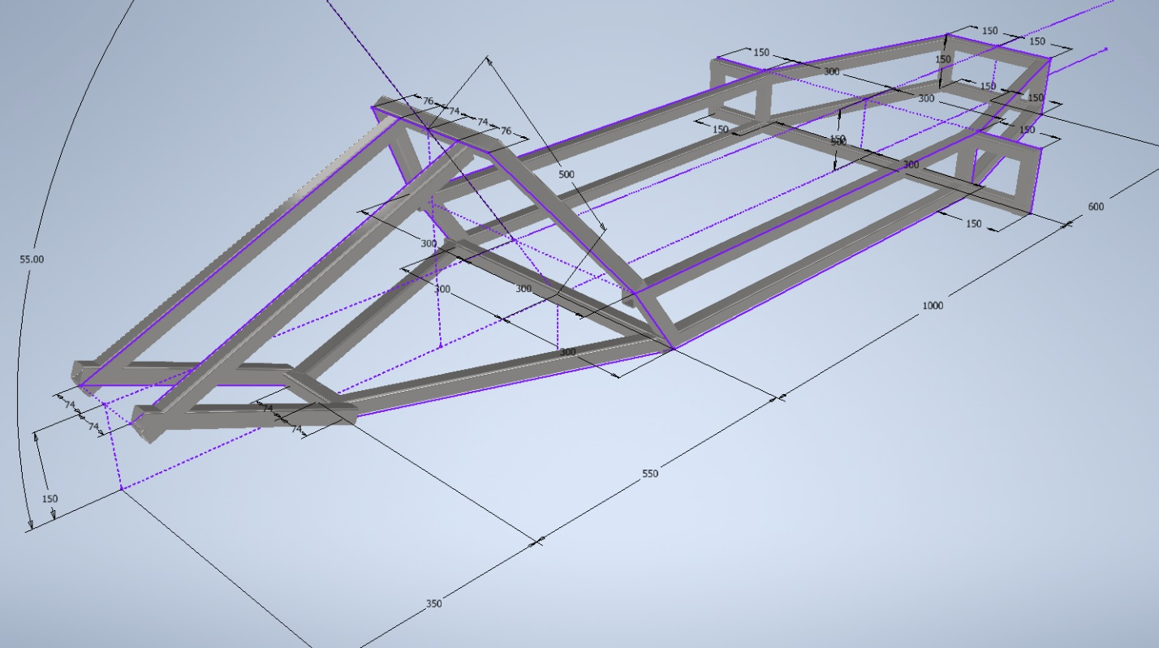
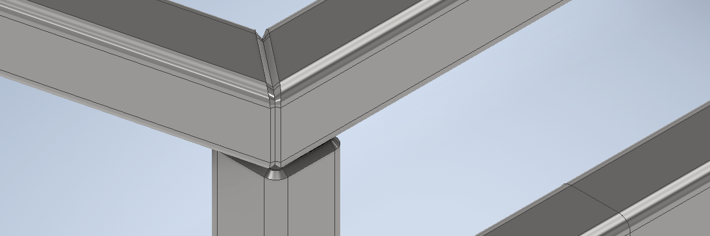
Konstrukční návrh rámu
Rám před úpravou
Rám po úpravě

Slide 9
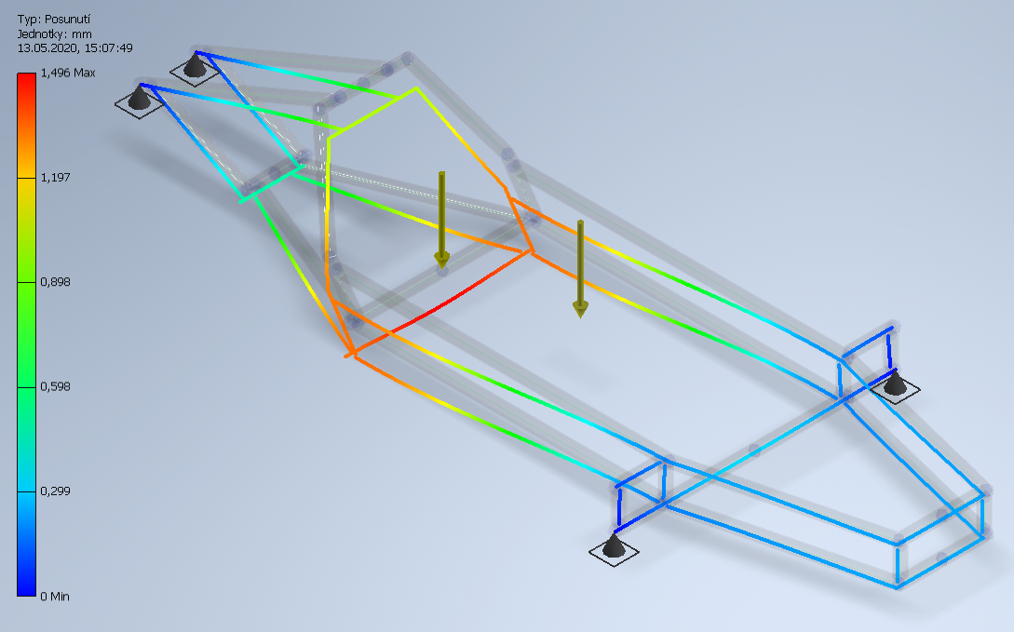
Analýza rámových konstrukcí
Zkouška byla provedena při zatížení 800N a 2000N na konfiguracích:
Ocelové profily
40 x 40 x 2,5 mm
30 x 30 x 2,5 mm
25 x 25 x 2,5 mm
Hliníkové profily
40 x 40 x 2,5 mm
30 x 30 x 2,5 mm
25 x 25 x 2,5 mm

Slide 10
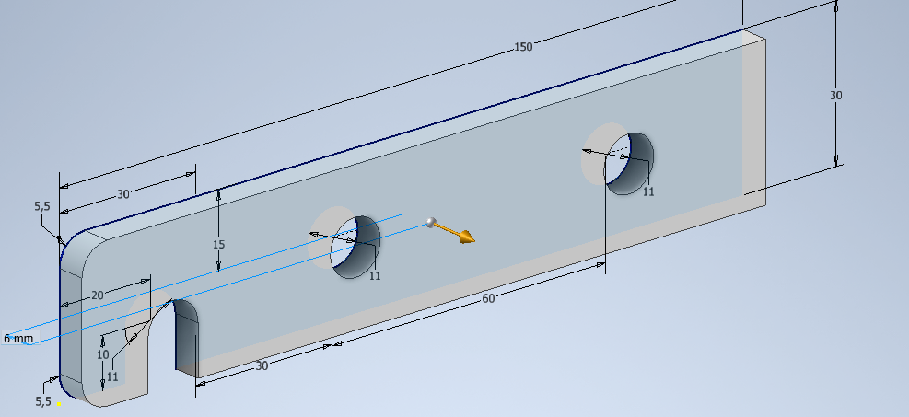
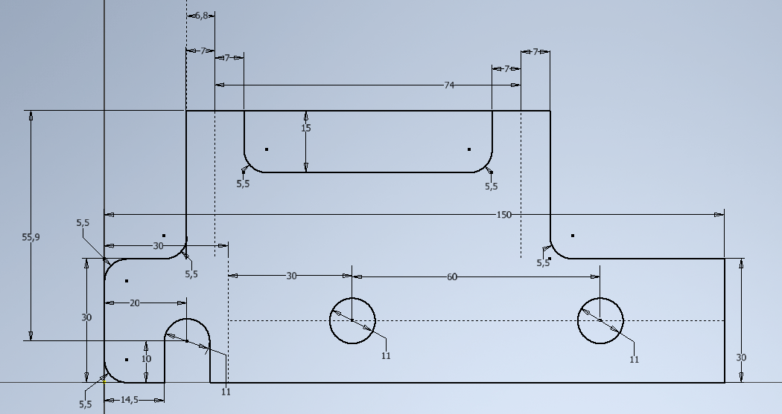
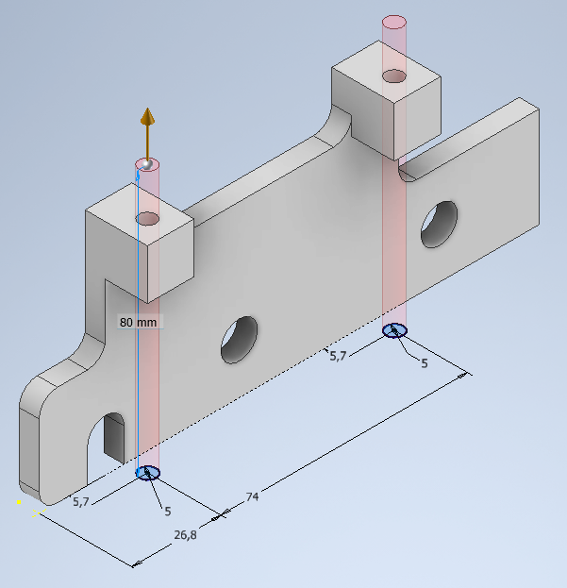
Klasické modelovací metody Inventoru

Slide 11
Výsledky
 |  |  | Maximální průhyb při deformaci silou …[mm]
Materiál | Rozměry profilů [mm] | Hmotnost rámu [kg] | 800 [N] | 2000 [N]
Ocel | 25 x 25 x 2,5 | 22,904 | 2,564 | 6,056
Ocel | 30 x 30 x 2,5 | 28,097 | 1,497 | 3,491
Ocel | 40 x 40 x 2,5 | 38,051 | 0,639 | 1,455
Hliník | 25 x 25 x 2,5 | 7,878 | 7,711 | 18,890
Hliník | 30 x 30 x 2,5 | 9,657 | 4,230 | 10,310
Hliník | 40 x 40 x 2,5 | 13,100 | 1,760 | 4,251
Hliníkové profily jsou zhruba 3x lehčí než ocelové
Deformace hliníkových profilů je zhruba 3x větší než u ocelových
Volíme ocelové profily 30 x 30 x 2,5 mm

Slide 12
Závěrečné shrnutí
Volba komponentů zadního kola
Návrh rámu
Analýza rámové konstrukce různých konfigurací profilů
Návrh dílů pro uložení kola dle PM standardu
Spojení v jednu sestavu a přidání CAD modelů třmenu brzdy a kola
Naplnění cíle

Slide 13
Děkuji za pozornost

Slide 14
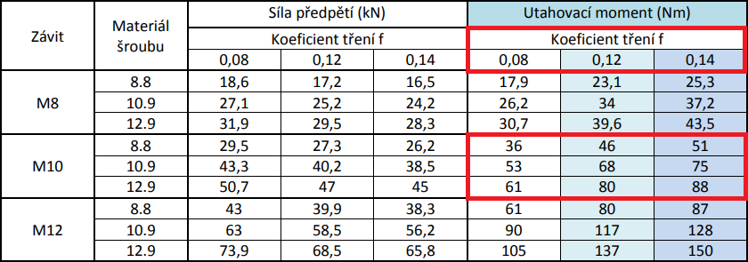
Otázky oponenta
Jakým momentem se budou utahovat šrouby, které spojují díly pro uložení kol s rámem?
Utahovací moment závisí na pevnostní třídě šroubů a na koeficientu tření f.

Slide 15
Otázky oponenta
Je toto spojení samosvorné?
Podmínka samosvornosti:
$$α≤φ$$
Pro šrouby s ostrým vrcholovým úhlem se používá součinitel smykového tření v závitech $\text{φ}\text{ = }\text{f}$
$$tg α= \frac{P}{π∗d_{2}}=\frac{1,5}{π∗9,026}=0,0529$$
$$α ≤f$$
f – součinitel smykového tření
P – stoupání závitu
$d_{2}$ – střední průměr závitu
𝜶 – úhel stoupání
𝝋 – úhel třecí
$$0,0529≤0,08$$
Šroub je samosvorný.

Slide 16
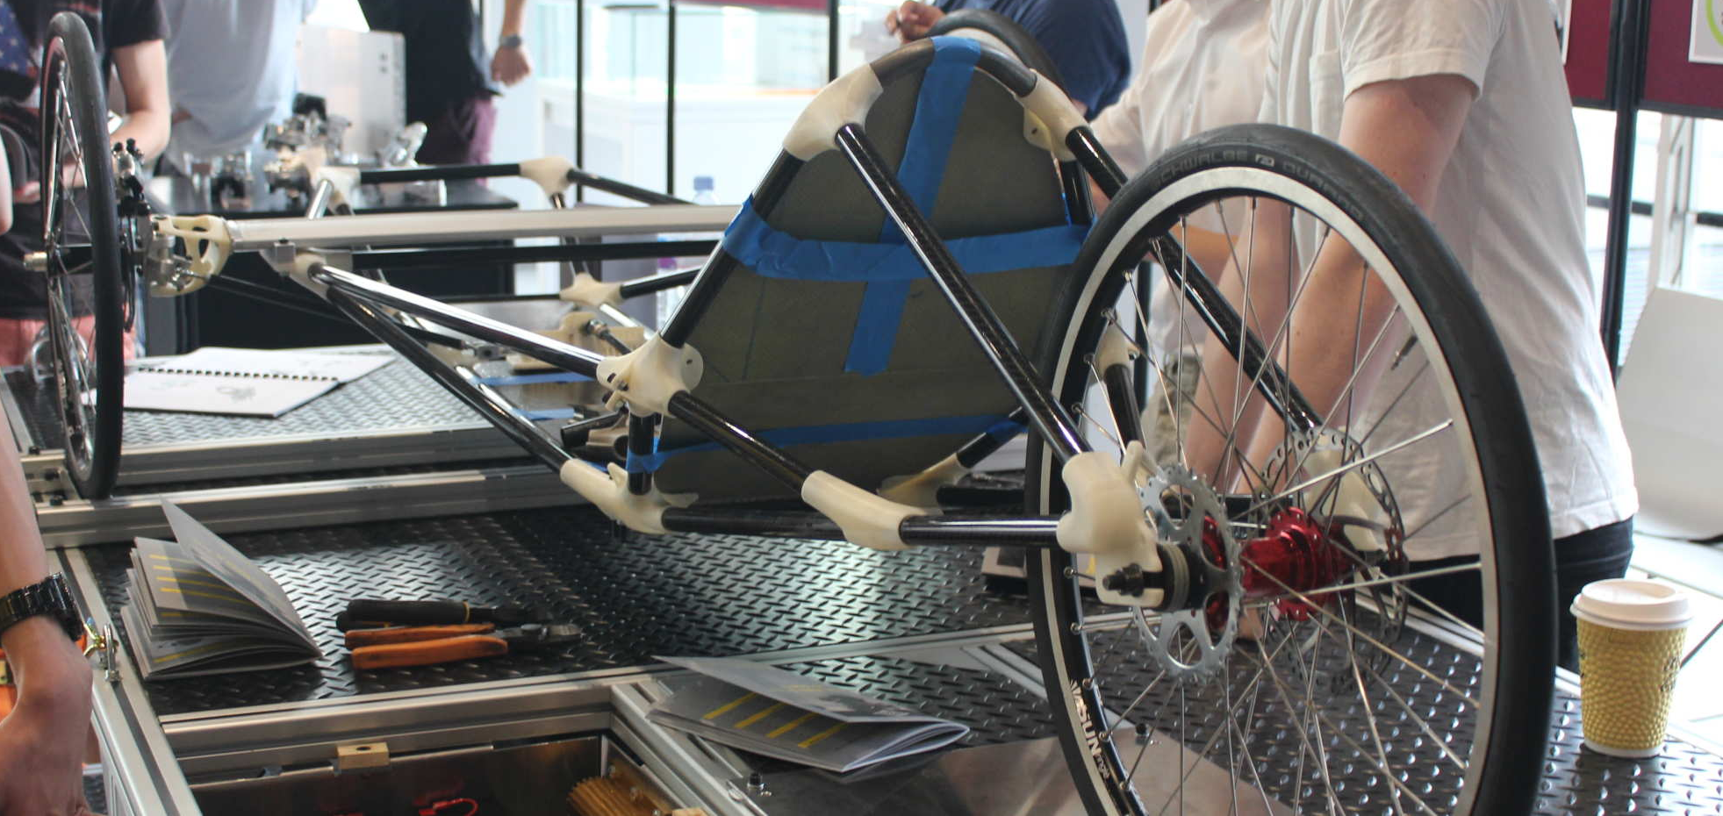
Otázky oponenta
Mohl by být rám vozidla karbonový? Popište výhody a nevýhody karbonového rámu.
Ano, rám by mohl být karbonový.
Výhody:
Vysoká pevnost
Nízká hmotnost
Vysoká trvanlivost
Schopnost tlumit vibrace a nárazy
Nevýhody:
Náchylnost na náraz z jiného směru, než na jaký je rám konstruovaný
Vysoká cena
Složitější výroba
Karbonový rám vozidla pro Shell Eco-marathon, Imperial College London

